Slide 1


CHÀO MỪNG CÁC EM ĐẾN VỚI TIẾT TOÁN

Slide 2
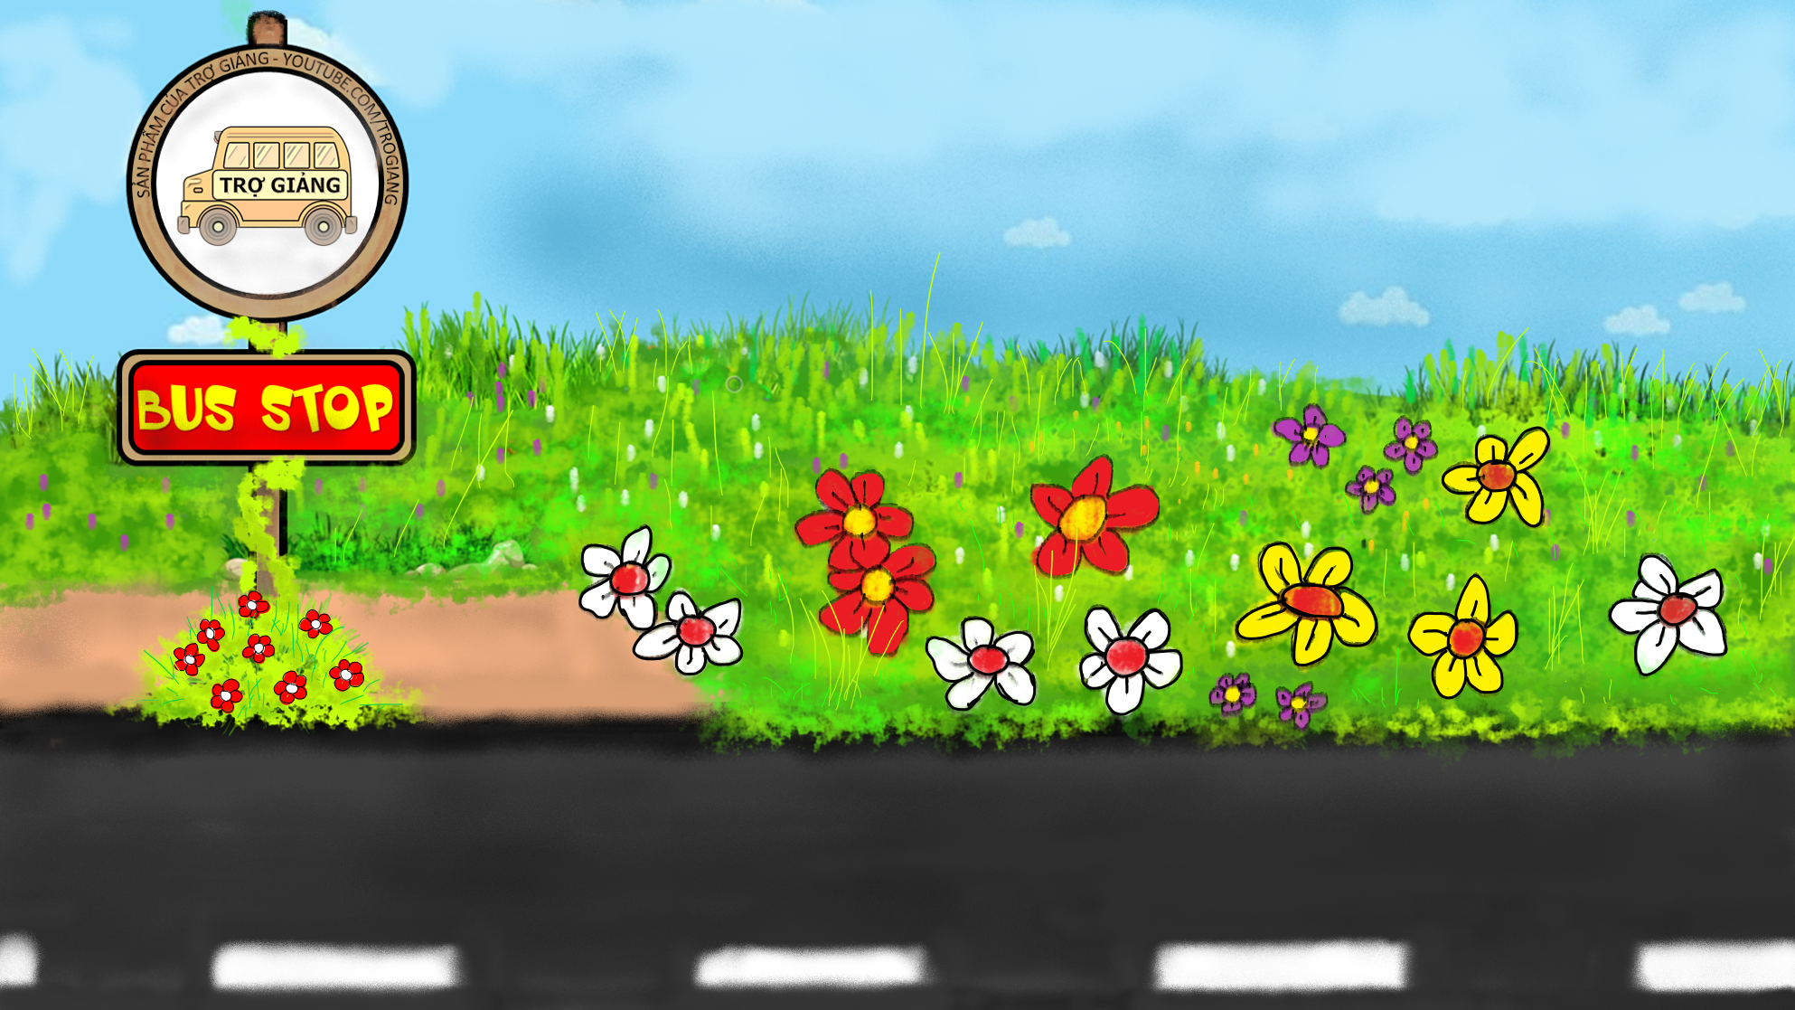







TRÒ CHƠI POWERPOINT
TRẠM XE BUÝT
SẢN PHẨM CỦA TRỢ GIẢNG
Design by Vo Van Xin Em
PLAY

Slide 3

40 – 5 =
35
WRONG/SAI
RIGHT/ĐÚNG

Slide 4


34 - … = 24
10
RIGHT/ĐÚNG
WRONG/SAI

Slide 5

25 + 25 =
50
RIGHT/ĐÚNG
WRONG/SAI

Slide 6


50 - 20 =
30
RIGHT/ĐÚNG
WRONG/SAI

Slide 7
Bài 24: Luyện tập chung

Slide 8

Tiết 2

Slide 9

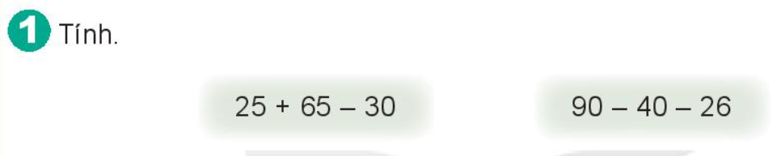
= 60
= 24

Slide 10

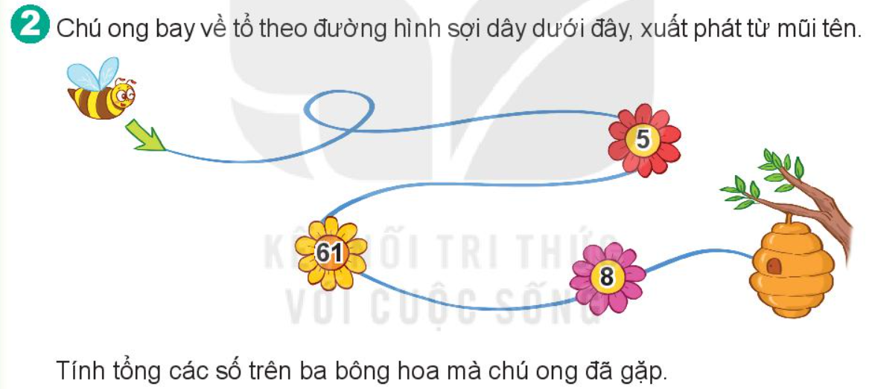
Tổng các số trên 3 bông hoa mà chú ong đã gặp là:
5 + 61 + 8 = 74 (bông)

Slide 11
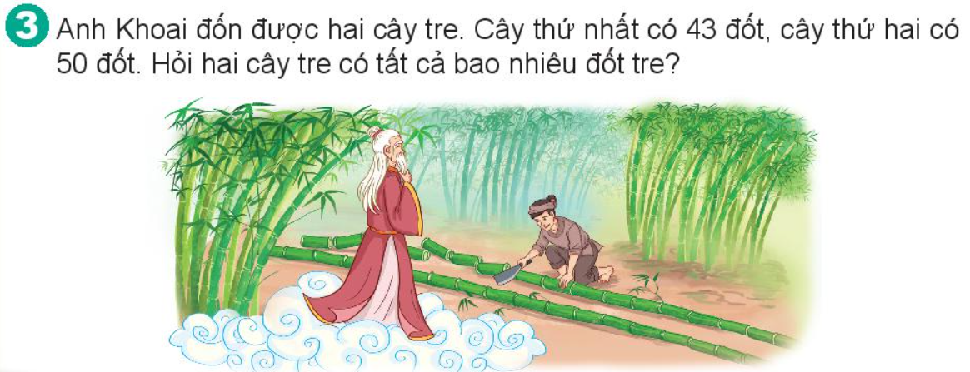
Bài giải
Hai cây tre có tất cả số đốt là:
43 + 50 = 93 (đốt)
Đáp số: 93 đốt

Slide 12
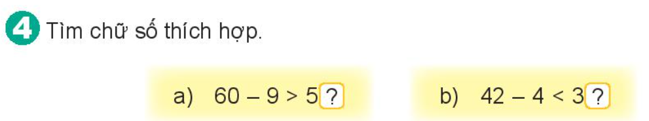
0
9

Slide 13
<
2
>
7

Slide 14
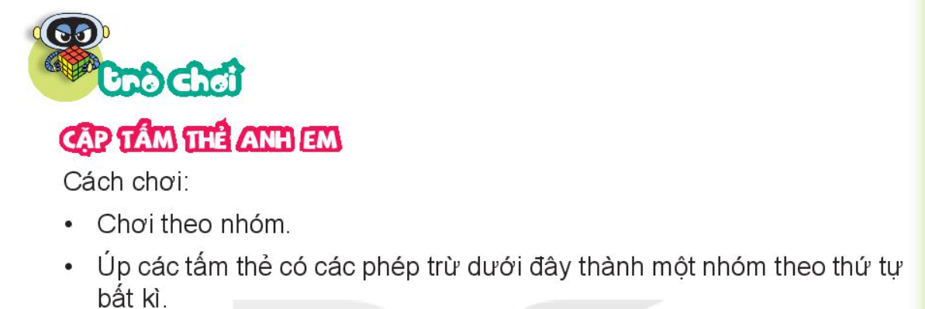
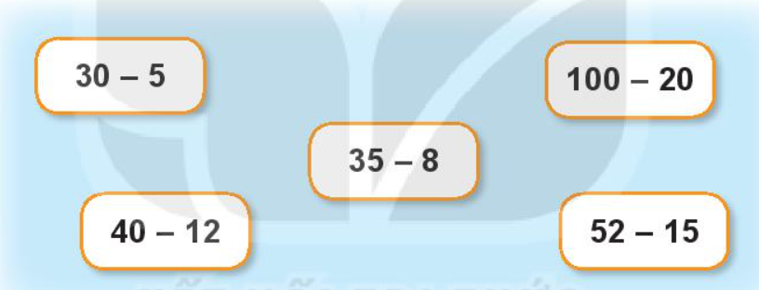

Slide 15
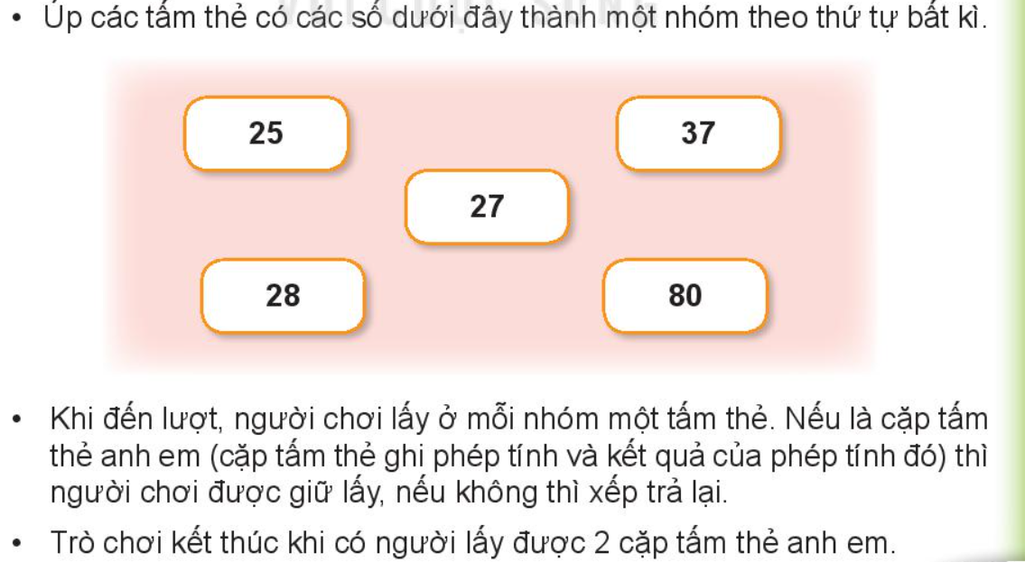

Slide 16


  CHÀO TẠM BIỆT CÁC EM!

